Slide 1
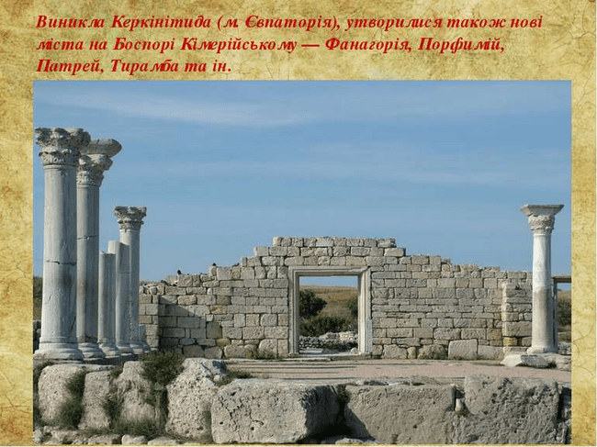
Пам'ятки мистецтва Північного Причорномор'я і Скіфії

Slide 2
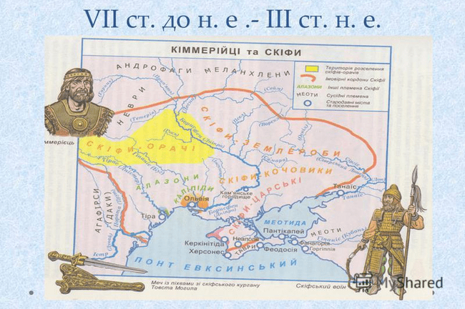
Північне Причорномор'я — територія, що простягається від гирла Дунаю через Криму та берега Азовського моря до узбережжя Кавказу

Slide 3
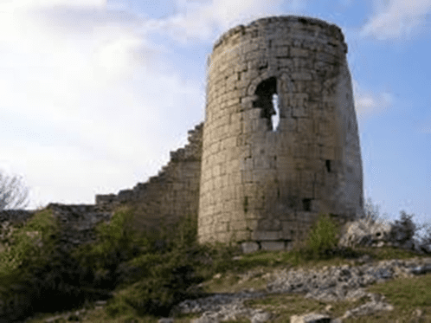
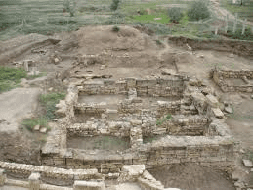
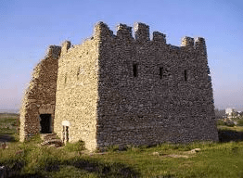
Упродовж століть войовничі кочові племена Скіфів , які прийшли з Азії, панували на просторах нашої країни. Столицею скіфської держави був Неаполь Скіфський (розташований на околиці сучасного м. Сімферополя).

Slide 4
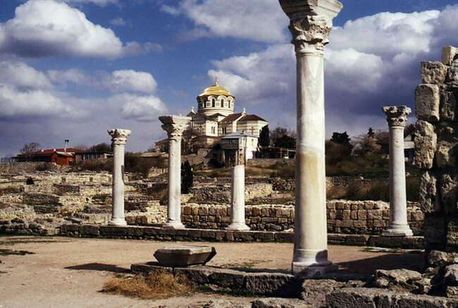
Майже одночасно зі скіфами в Північному Причорномор’ї з’явилися колонізатори з Греції (з VI ст. до н. е.), які засновували на узбережжі Чорного та Азовського морів міста — поліси, а саме: Ольвію на Бузькому лимані (Миколаївська обл.), Тіру (нині м. Білгород-Дністровський), Херсонес (див. Фото) (на території сучасного м. Севастополя), Пантіканей (нині м. Керч).

Slide 5
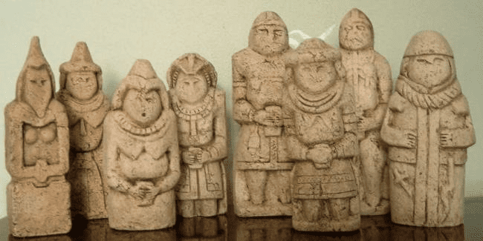
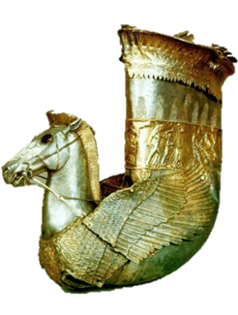
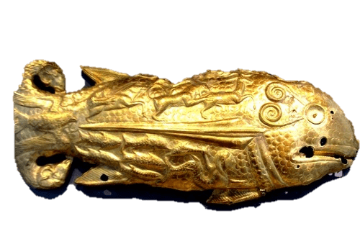
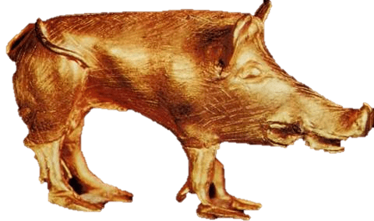
Скіфська культура формувалася на перехресті Заходу і Сходу. Про високорозвинену цивілізацію скіфів згадував історик античності Геродот. Збереглися залишки архітектурних споруд, кам’яні статуї воїнів, які в народі прозвали «скіфськими бабами», зброя та обладунки, посуд, золоті ювелірні вироби.

Slide 6
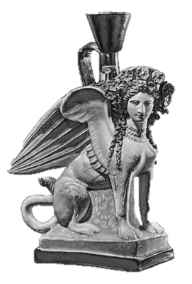
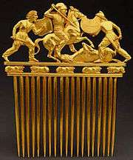
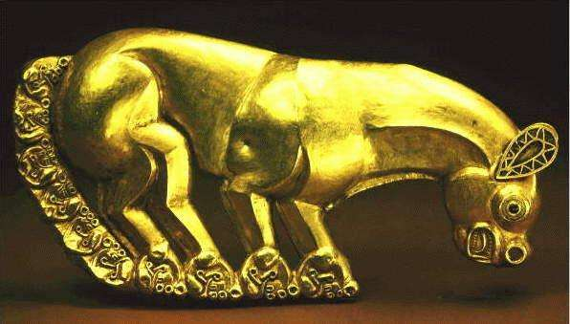
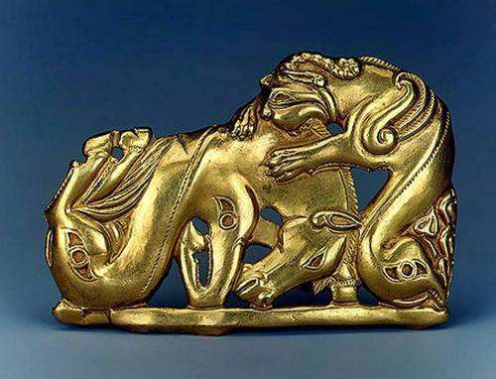
Скіфи вважали, що золото має магічні властивості, тому предмети із цього металу слугували оберегами. Головні убори, пояси, одяг, взуття скіфи прикрашали пластинками-аплікаціями із золота. На них надзвичайно реалістично зображені тварини: коні, олені, лосі, гірські козли, пантери тощо. Фантазія митців яскраво виявилась в анімалістичних образах крилатих левів, грифонів з орлиними головами, сирен, сфінксів та інших міфологічних істот.

Slide 7
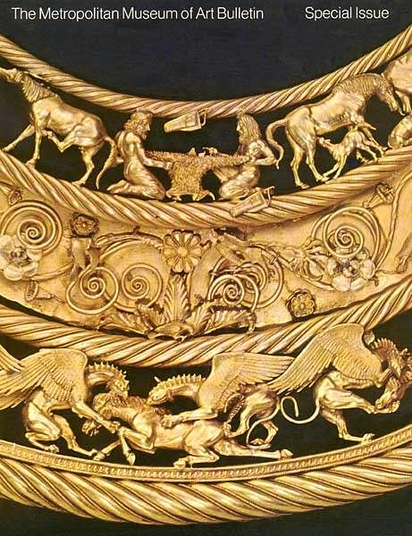
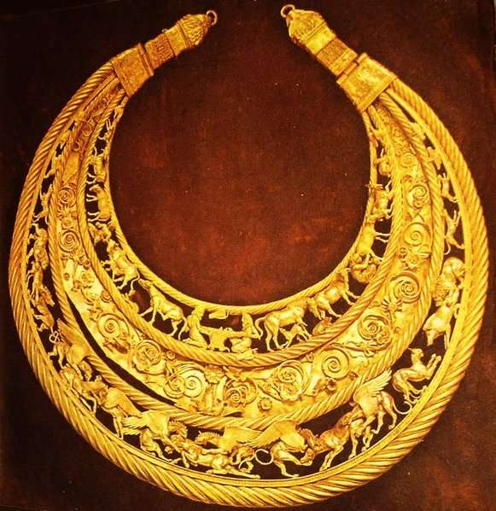
До шедеврів скіфського ювелірного мистецтва світового значення належить золота пектораль із кургану «Товста Могила» (Дніпропетровська обл.). Форма цієї нашийної прикраси скіфського царя нагадує серп. Вага виробу становить 1140 г, а діаметр — понад 30 см.

Slide 8
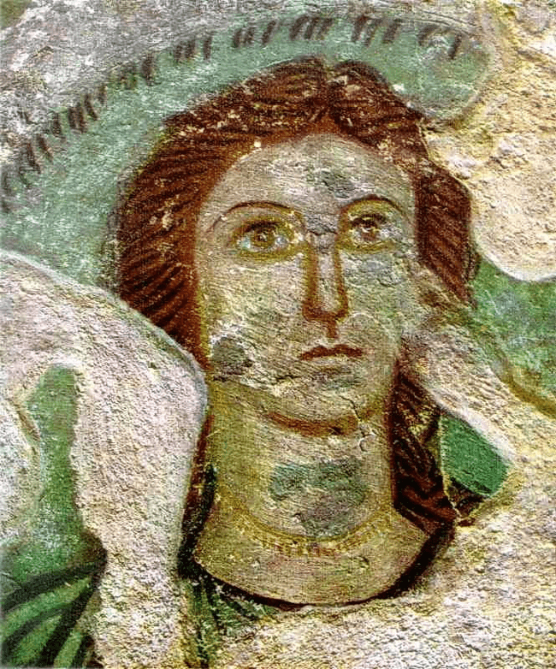
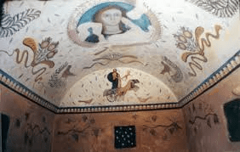
Твори монументального живопису місцевих художників, які прикрашали будинки, склепи й саркофаги заможних громадян, мають цікаву композицію, кольорову гаму, вражають реалістичністю міфологічних образів. Митці з Пантіканея, засвоюючи античні художні традиції, надавали розписам регіональних ознак.
Голова богині Деметри (розпис із склепу) Керч (Пантікапей)

Slide 9
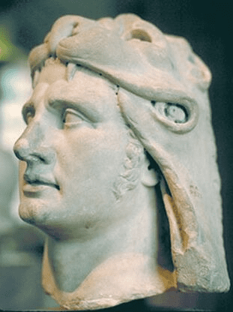
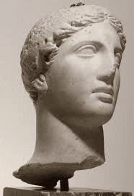
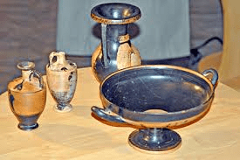
Скульптуру спочатку імпортували до міст-колоній переважно з метрополії. Під час розкопок стародавніх причорноморських поселень було знайдено постаменти з написами богів із різних куточків античного світу. Грецька скульптура втілювала ідеали краси досконалої людини. Статуї з вапняку, мармуру, бронзи прикрашали площі й вулиці полісів. Творчість місцевих митців представлена здебільшого в рельєфі й дрібній пластиці. Статуетки з коштовних металів і дерева були окрасою інтер’єрів храмів, жител заможних мешканців.
Портрет понтійського царя Мітрідата vІ Євпатора
Мармурова голова богині з Пантікапеї
Керамічний посуд з Ольвії

Slide 10
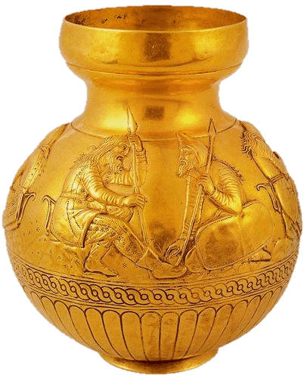
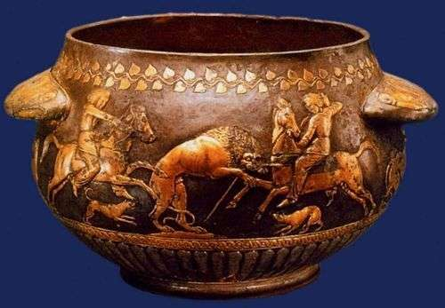
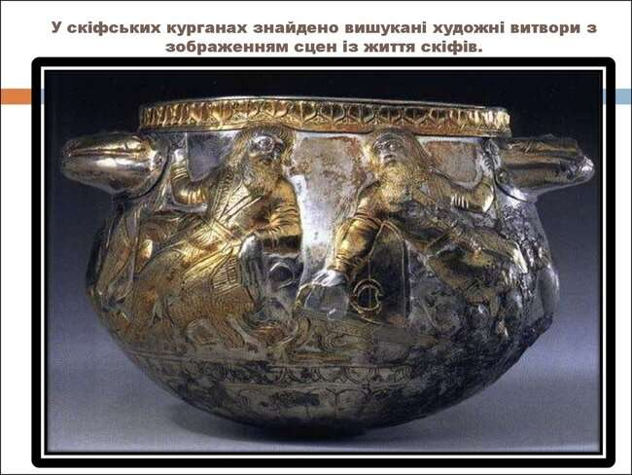
Про вилив еллінізму в декоративному мистецтві свідчать форми й оздоблення керамічного та срібного посуду (амфор, ваз) із вишуканими візерунками. Дерев’яні саркофаги прикрашали різьбленням, інкрустаціями.

Slide 11
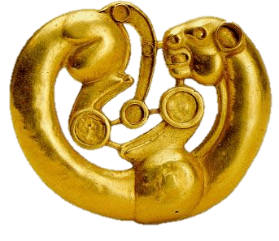
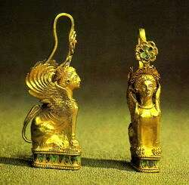
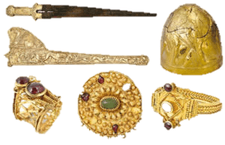
Ювелірне мистецтво Північного Причорномор’я привертає особливу увагу майстерністю, оригінальністю, технічною віртуозністю. Форми та види виробів грецьких ювелірів були надзвичайно різноманітними. Жінки носили намисто, персні, браслети, різні типи сережок, головні прикраси (вінки, діадеми, гребні для волосся). Поширений спосіб виготовлення — кування з цільного шматка золота або срібла, у декорі — різьблення й гравіювання. Деякі деталі, виконані в мікротехніці, можна побачити тільки крізь лупу.

Slide 12
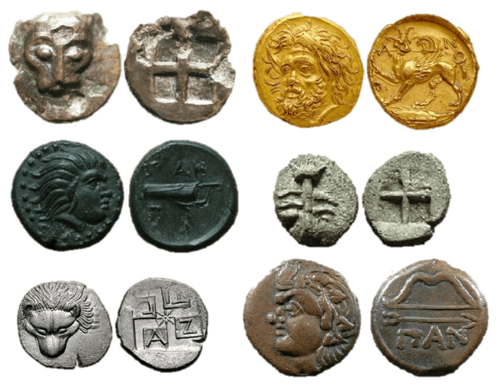
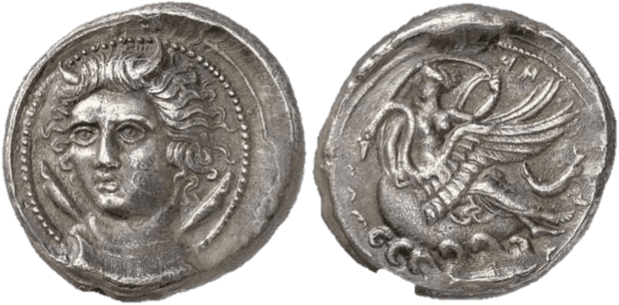
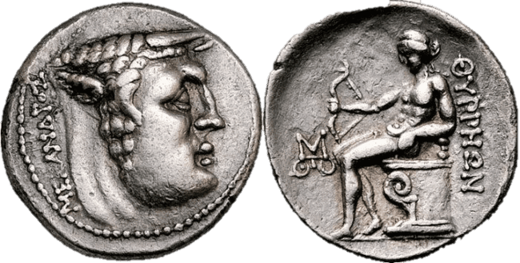
Пантікапейські й ольвійські монети містять додаткові уявлення нро візуальне і музичне мистецтво періоду античності. На лицьовому боці карбували голови богів і царів, міфічних персонажів (Медузу, Пана у вінку, грифона зі списом у зубах), звірів (лева, оленя), з іншого боку — музичні інструменти, зазвичай ліру.

Slide 13
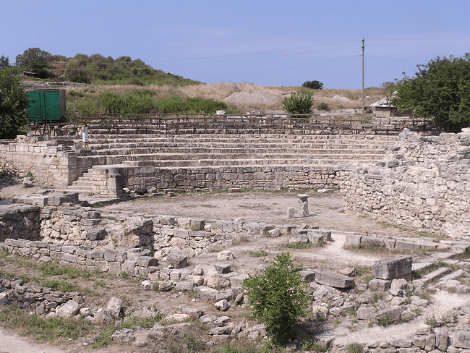
Відколи заснували колонії на півдні сучасної України, активно розвивалося театральне і музичне мистецтво. Вважалося, що музика і театр сприяють гармонійному розвитку людини, її шляхетності. На вистави й агони, що відбувалися в Херсонесі, збиралося понад три тисячі вільних громадян! Теракотові статуетки акторів і маски віднайдені у Боспорі.

Slide 14
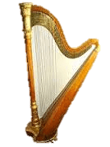
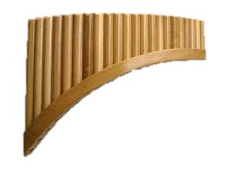
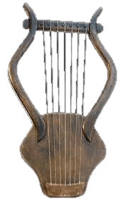
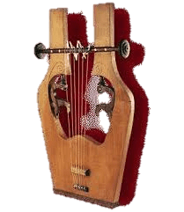
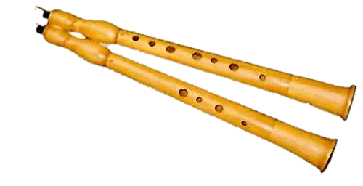
Про музичне мистецтво скіфів і греків-переселенців Причорномор’я свідчать знахідки інструментів, їхнє зображення на виробах ужиткового мистецтва. 3-цоміж них: струнні (ліра, кіфара, трикутна арфа), духові (сиринга, авлос). Так, малюнок на ольвійському кратері з двома кіфаристками віднайдено на острові Березань (Миколаївської обл.).
Сиринга
Ліра
Кіфара
Трикутна арфа
Авлос

